Slide 1



Гулнур Усенова
Библиотека Назарбаев Университета 5-9 декабря, 2022 | 9.00 - 17.30
Как мы можем помочь пользователю
в стрессовой ситуации

Slide 2


Что такое стресс?
В переводе с английского – давление, напряжение.
Это состояние эмоционального и физического напряжения, которое возникает в определенных ситуациях, которые характеризуются как трудные и неподвластные.
Ответная реакция организма на реальную или мнимую угрозу, негативные эмоции или просто бытовую суету[1].

Slide 3
Общие сведения
Во время стресса в организме вырабатывается гормон адреналин, который необходим для того, чтобы реагировать на опасность: он повышает способности организма к концентрации и придаёт сил.
В небольших количествах стресс является даже полезным: он выполняет роль мотивации, делая жизнь более насыщенной и эмоциональной. Эту функцию выполняет гормон кортизол.
Норадреналин — это нейромедиатор бодрствования и принятия быстрых решений. Он активизируется при стрессе и в экстремальных ситуациях, участвует в реакции «бей или беги». Норадреналин вызывает прилив энергии, снижает чувство страха, повышает уровень агрессии.
В случае, когда организм не может справиться со стрессом: мозг затуманивается, появляется неспособность принимать адекватные решения.
При хроническом стрессе человек превращается в невротика.[1]

Slide 4
Причины возникновения стресса
Внешние
Внутренние
Плохой сон
Смена привычного образа жизни (переезд, выпуск из школы)
Конфликты (в школе, дома, с друзьями)
Ситуации неуспеха
Внутренние конфликты и противоречия
Неопределенность (как в ближайшем будущем, так и в далеком)
Неуверенность в себе
Пессимизм[1]

Slide 5


Профилактика стресса – это важное условие для сохранения эмоционального здоровья.
Относитесь ко всему проще
Учитесь позитивному мышлению
Больше смейтесь
Гимнастика
Путешествия

Slide 6

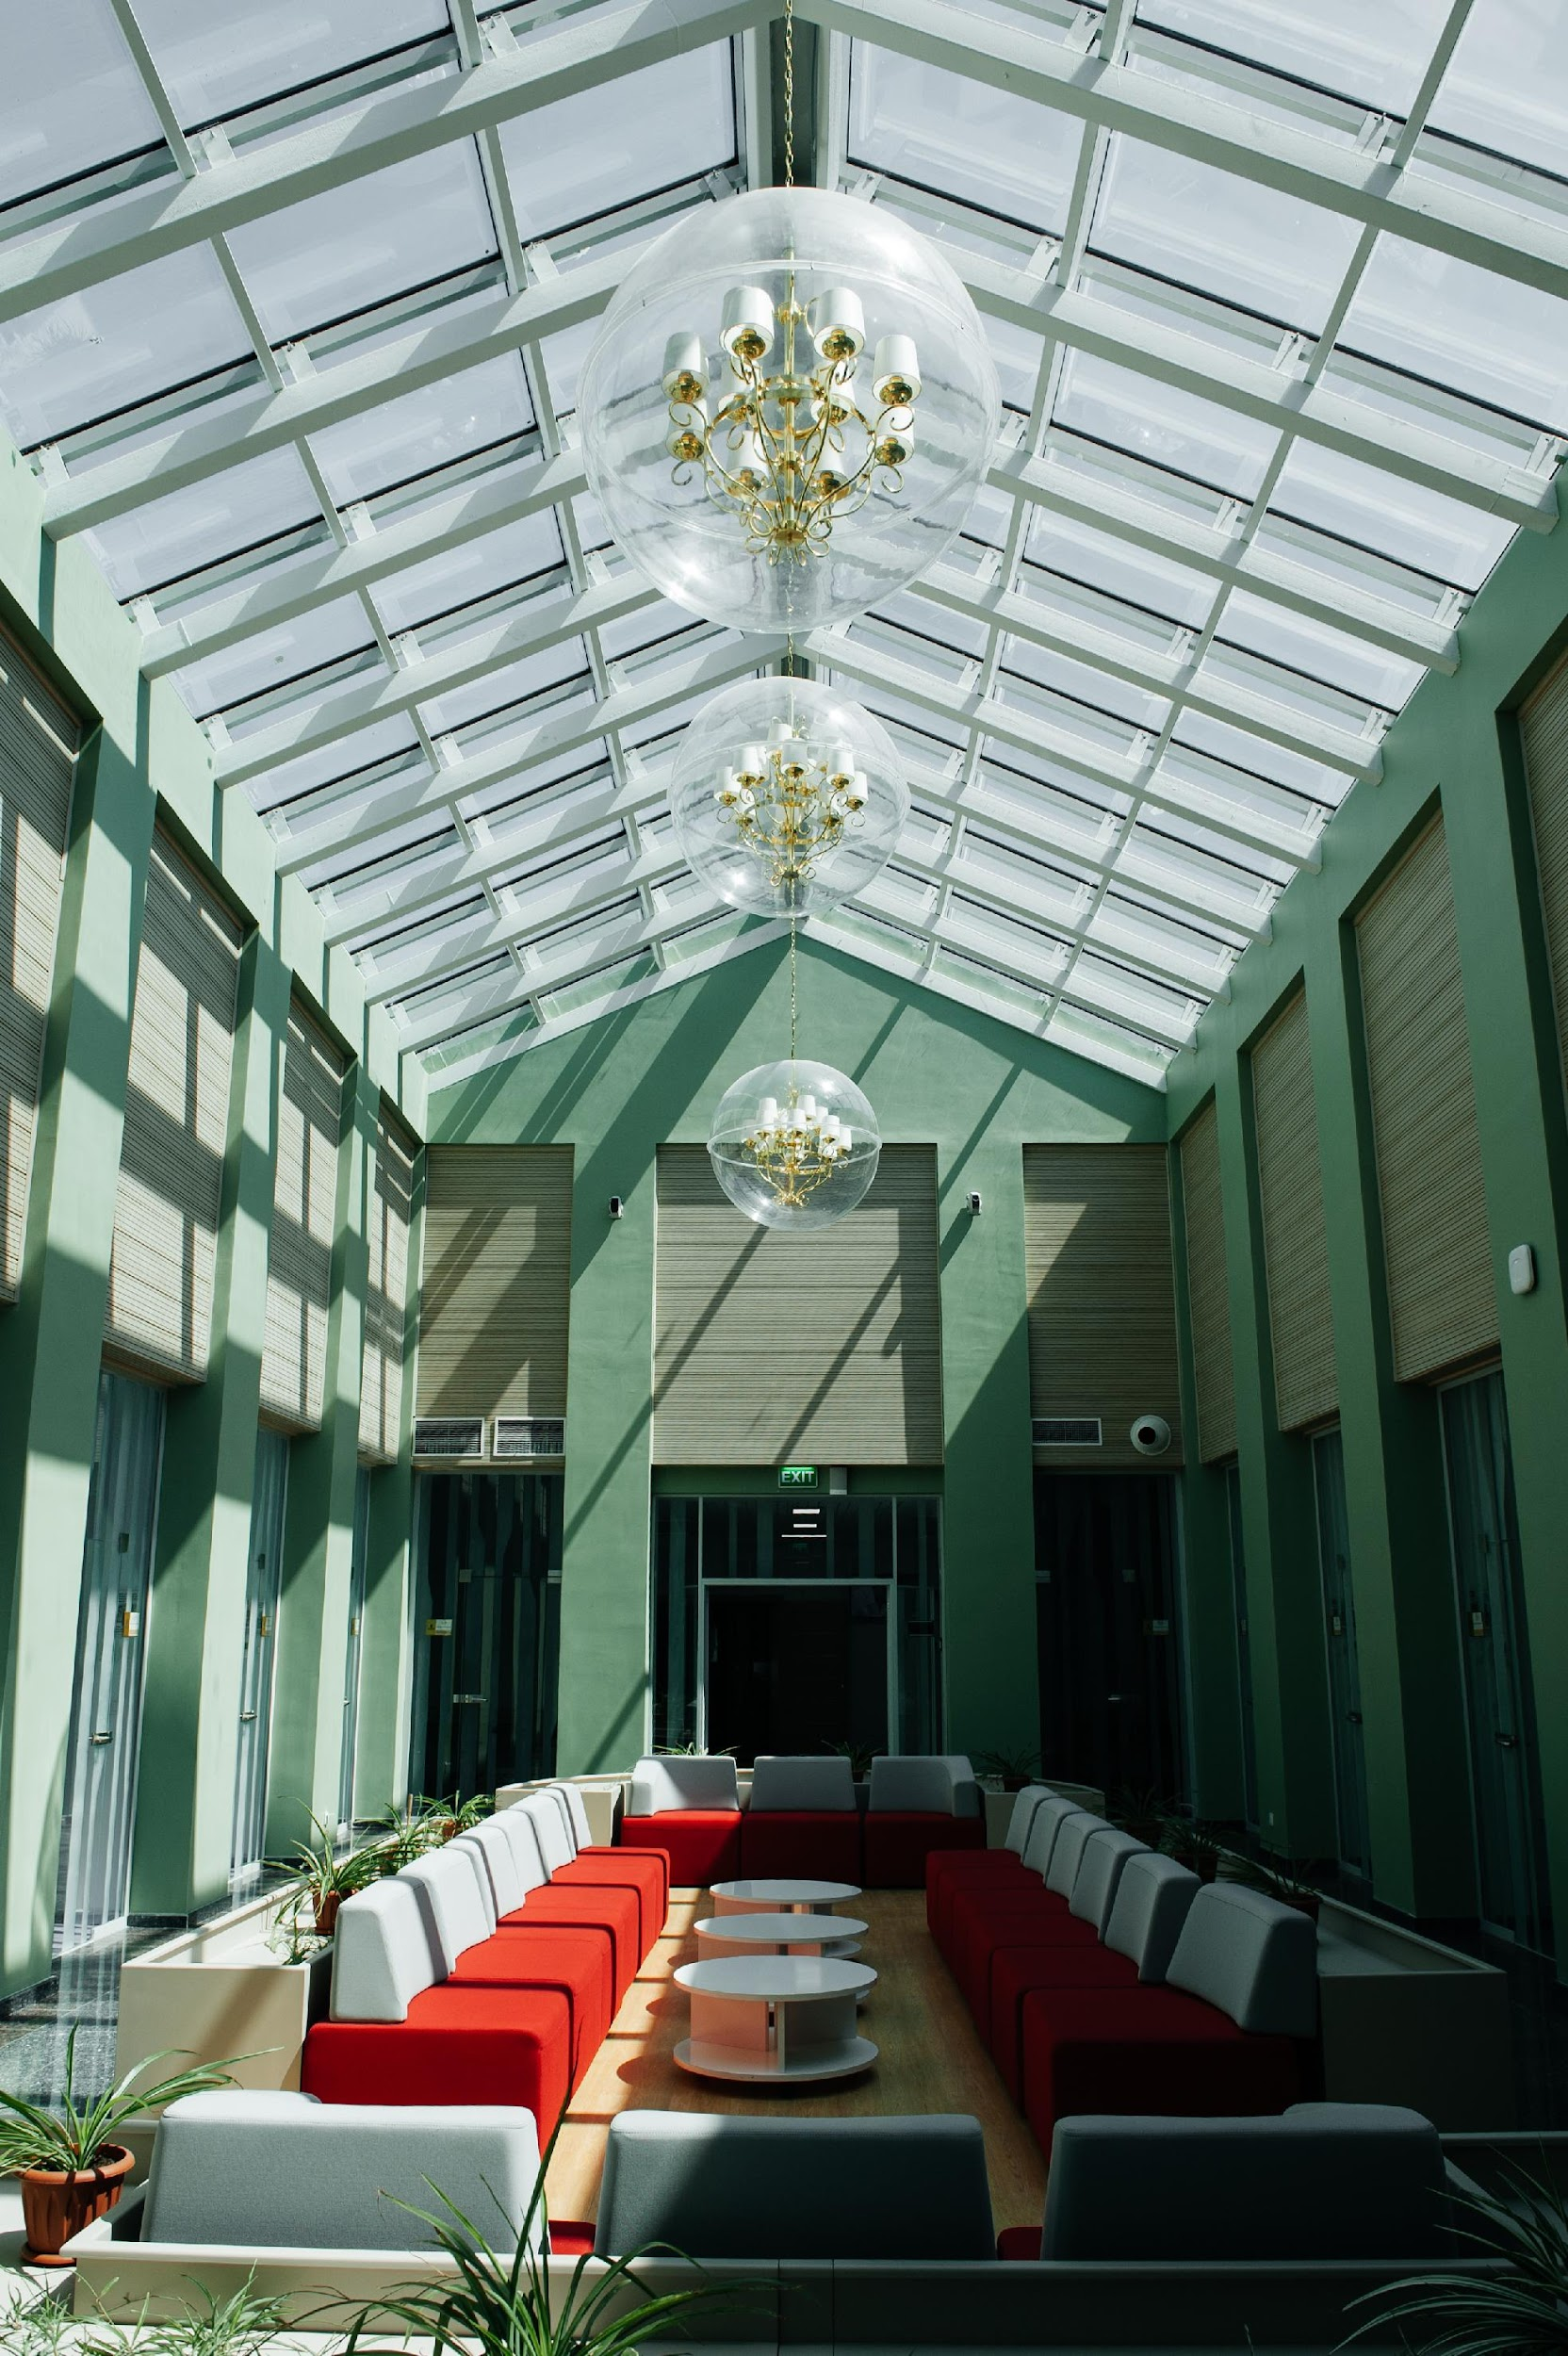
Библиотека НУ и Центр здоровья и благополучия НУ(ЦЗБ)

Slide 7
Основными задачами Библиотеки и Центра являются:
Pеализация политики Университета в поддержании и укреплении психологического и физического здоровья сообщества Университета;
Oсуществление тесного взаимодействия с организациями Республики Казахстан по вопросам психического и физического здоровья;
Bзаимодействие со стратегическими партнерами Университета по вопросам организации психологической помощи;
Оказание психологической поддержки студентам до начала экзаменационного периода.

Slide 8
Цели:иотеки и Центра являются:
Оказывать психологическую поддержку студентам до начала экзаменационного периода;
Обеспечить некоторое облегчение от умственного и эмоционального стресса, вызванного академическим давлением и другими факторами, с помощью различных антистрессовых мероприятий;
Стимулировать энтузиазм студентов к обучению и учебе, несмотря на давление и стрессы во время подготовки к экзамену.

Slide 9
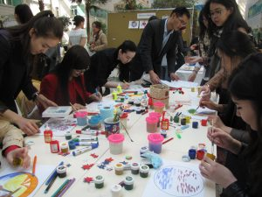
ПОКАЗАТЕЛИ РИСКА БЕЗОПАСНОСТИ (СЕРЬЕЗНЫЕ ПРИЗНАКИ):
Письменные или устные заявления, в которых упоминается отчаяние, самоубийство или смерть.
Тяжелая безнадежность, депрессия, изоляция и уход в себя
Заявления о том, что студент «уезжает надолго» [2]

Slide 10

ПОКАЗАТЕЛИ РИСКА БЕЗОПАСНОСТИ (СЕРЬЕЗНЫЕ ПРИЗНАКИ):
Как преподаватели и сотрудники, работающие со студентами, вы можете первыми заметить студента, испытывающего трудности. Если вы заметили некоторые признаки дистресса, у вас есть следующие варианты:
вести прямой разговор со студентом
сообщить о своей проблеме контактному лицу школы
связаться с сотрудниками ЦЗБ [2]

Slide 11
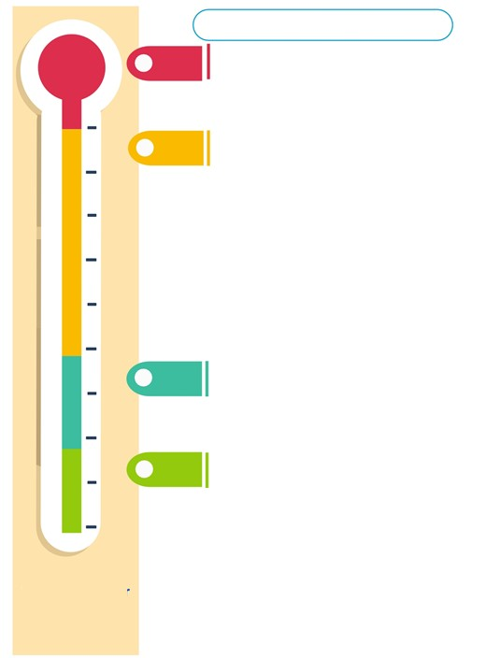
ПРОТОКОЛ ВМЕШАТЕЛЬСТВА В КРИЗИСНЫХ УСЛОВИЯХ ПСИХИЧЕСКОГО ЗДОРОВЬЯ
ЭКСТРЕННЫЙ
-Непосредственная угроза безопасности себе или другим
-Физическая или словесная агрессия направлена на себя, других, животных или имущество.
Невосприимчивость к внешней среде;
-он или она: говорящий нескладно или потерял сознание, оторван от реальности/демонстрирует психоз
Примите меры — позвоните в службу безопасности кампуса
ВЫСОКИЙ РИСК
-Причинять себе вред
ЭКСТРЕННЫЙ АЛГОРИТМ
-Попытка самоубийства в прошлом
Находится ли студент в зоне риска самоубийства?
-Говорят, что хотели бы быть мертвы
-Говорят о плане самоубийства
-Разговор о желании убить себя
-Имеет доступ к смертоносным средствам
Шаг#1
-Не оставлят студента одного и оставаться с ним до прибытия помощи.
-связаться и/или проконсультироваться с контактным лицом школы (менеджером)
Шаг#2
Рабочие часы: 8:30 - 17:30
Шаг#3
Центр здоровья
и благополучия НУ
-связаться и/или проконсультироваться с ЦЗБ, сотрудники ДРС
-оставайтесь студентом, пока не прибудет помощь

Slide 12
В нерабочее время
Шаг#2
-связаться и/или проконсультироваться c сотрудники ДРС
Шаг#3 (Если необходимо)
-связаться и/или проконсультироваться c сотрудники ДРС
-позвонит в Cлужбу Безопасности Кампуса
СРЕДНИЙ РИСК
-Кластер папок красных индикаторов
ЭКСТРЕННЫЙ АЛГОРИТМ
-Если нет суицидальных мыслей и/или планов
Шаг#1
-позвонит контактному лицу школы (менеджер)
Шаг#2
-связаться и/или проконсультироваться с ЦЗБ, сотрудники ДРС
НИЗКИЙ РИСК
-Несколько папок красных индикаторов
Шаг#1
-позвонит контактному лицу школы (менеджер)
Шаг#2
-связаться и/или проконсультироваться с ЦЗБ, сотрудники ДРС
Центр здоровья
и благополучия НУ

Slide 13
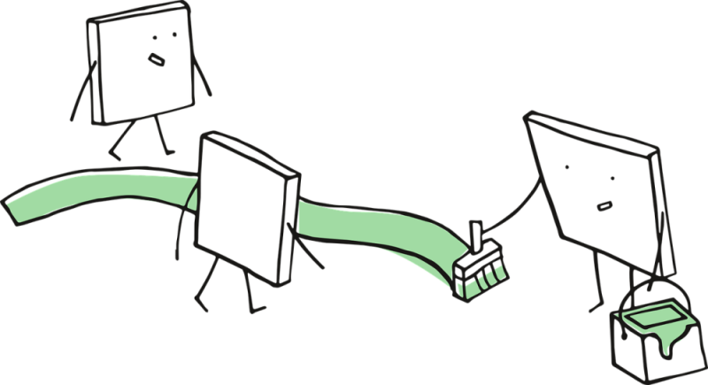
и Центра являются:
КАК ОТВЕЧАТЬ СТУДЕНТУ В СТРЕССЕ:
Вам НЕ нужно брать на себя роль консультанта.
Вам НУЖНО:
Подход
Слушать
Поддерживать
Ссылаться [2]

Slide 14
и Центра являются:
КАК ОТВЕЧАТЬ СТУДЕНТУ В СТРЕССОВЫХ СИТУАЦИЯХ
Определите, чувствуете ли вы себя в безопасности, встречаясь со студентом наедине. Если вы чувствуете себя небезопасно, отстранитесь от ситуации и позвоните в службу безопасности кампуса. Оставайтесь на открытом месте, желательно рядом с выходной дверью.
Встретьтесь со студентом наедине (выберите время и место, где вас не будут прерывать).
Установите положительный тон.
Выражайте свою беспокойтсво и заботу.
Укажите конкретные признаки, которые вы наблюдали. («В последнее время я заметил, что ты…»)
Спросите: «Как у тебя дела?»
Внимательно слушайте ответ студента и поощряйте его или ее говорить. («Расскажите мне об этом подробнее».) [2]

Slide 15
и Центра являются:
КАК ОТВЕЧАТЬ СТУДЕНТУ В СТРЕССОВЫХ СИТУАЦИЯХ
Задавайте открытые вопросы, которые напрямую относятся к проблемам, не осуждая. («Какие проблемы вызвала у вас эта ситуация?»)
Переформулируйте и поясните, что вы услышали. (Если я вас правильно понял… Когда это произошло?)
Полезно дать им надежду («Я помогу вам найти помощь, в которой вы нуждаетесь».)
«Я хочу поддержать вас», «Я хочу быть хорошим ресурсом для вас». [2]

Slide 16
и Центра являются:
КАК ОТВЕЧАТЬ СТУДЕНТУ В СТРЕССОВЫХ СИТУАЦИЯХ
Спросите студента, что, по его мнению, могло бы помочь.
(«Что вам нужно сделать, чтобы вернуться на здоровый путь?»)
Избегайте громких обещаний конфиденциальности, особенно если учащийся представляет угрозу безопасности. Студенты, склонные к суициду, нуждаются в быстром профессиональном вмешательстве; гарантии абсолютной конфиденциальности могут помешать.
Важно доверять себе.[2]

Slide 17
и Центра являются:
КАК ОТВЕЧАТЬ СТУДЕНТУ В СТРЕССОВЫХ СИТУАЦИЯХ
Если есть признаки угрозы безопасности, спросите, не думает ли студент о самоубийстве. Студент, который думает о самоубийстве, скорее всего, испытает облегчение от того, что вы спросили. Если студент не думает о самоубийстве, задав вопрос, он не «вдохнет идеи в его голову», но на самом деле снизит риск.
Пример: «Вы думаете о том, чтобы причинить вред или убить себя или других?» или «С учетом всего того, что вы упомянули о __, вы думаете о самоубийстве?» [2]

Slide 18

КЛУБ ПОДДЕРЖКИ СВЕРСТНИКОВ
Поддержка сверстников — это услуга для студентов НУ, предоставляющая индивидуальные занятия, чтобы помочь преодолеть академический стресс и другие проблемы, связанные с обучением в НУ. [3]

Slide 19

КЛУБ ПОДДЕРЖКИ СВЕРСТНИКОВ
Поддержка сверстников может помочь в решении таких вопросов, как:
Академический стресс (стресс, связанный с тяжелой учебой в НУ)
Социализация и интеграция в сообщество НУ (одногруппники, соседи по комнате и т. д.)
Онлайн обучение
Домашние обязанности
Баланс между жизнью и учебой дома
Учебные навыки
Тайм-менеджмент
Академическая мотивация [3]

Slide 20
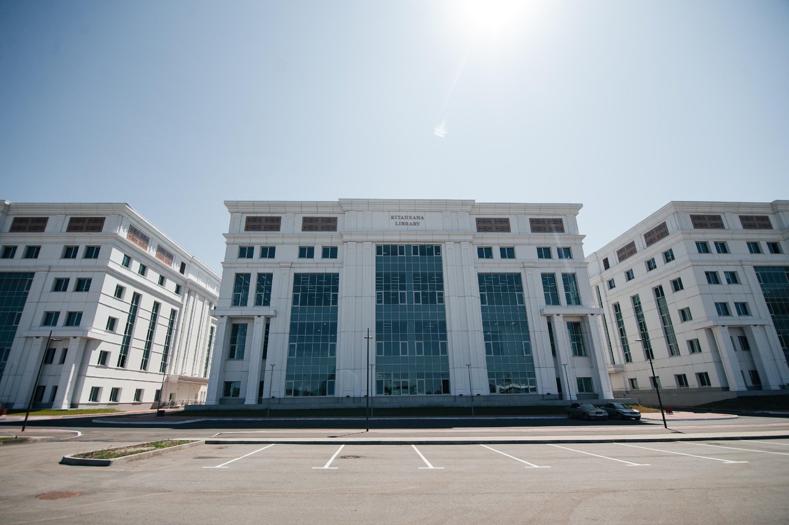


Библиотека Назарбаев Университет

Slide 21
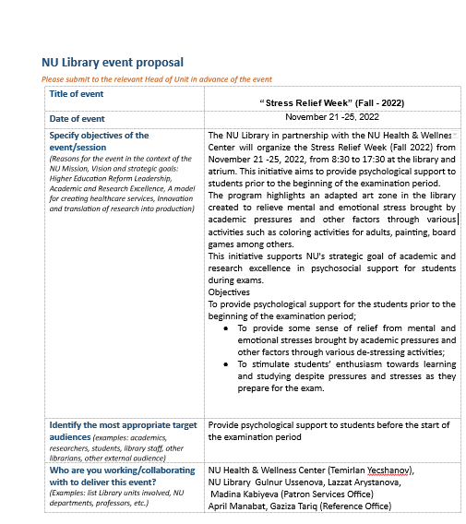
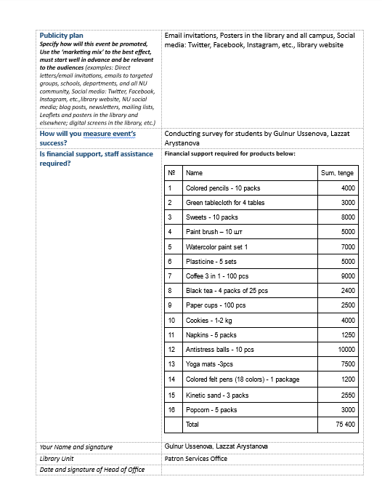
Предложение о мероприятии в библиотеки НУ

Slide 22
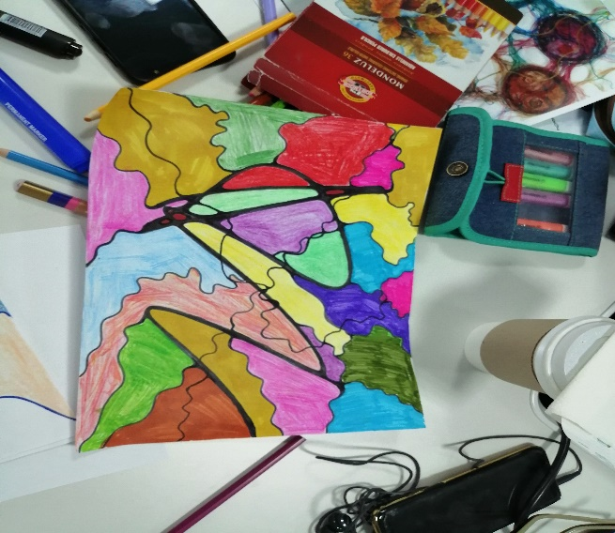
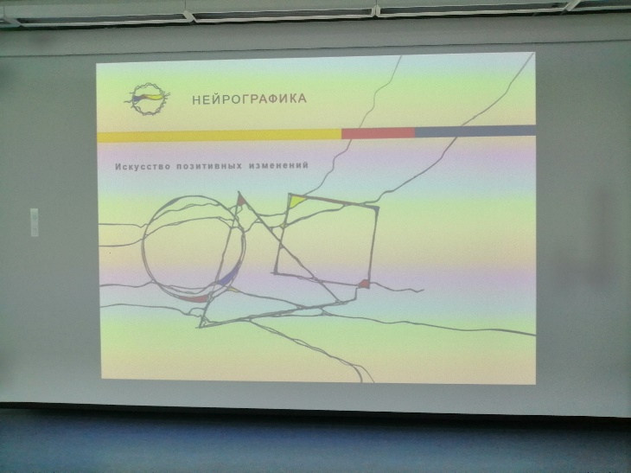
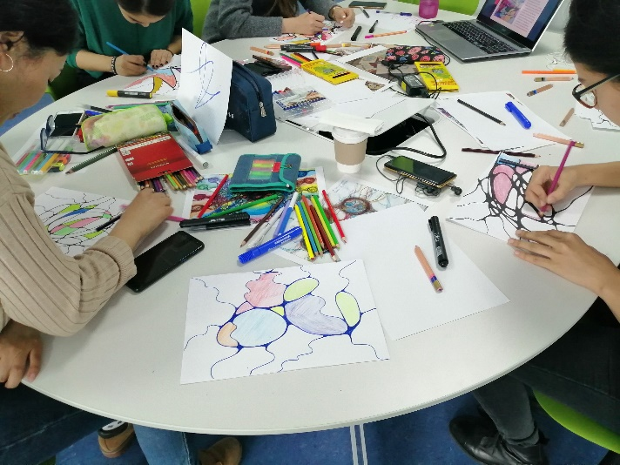
В рамках недели “Stress Relif Week“ мастер класс по “Нейрографике”.
Упражнение на «центрирование». Практика «погружения» в тело, особое дыхание.
Экспресс-метод нейрографической техники «Алгоритм снятия ограничений» для регуляции состояний практикующего.
Рисуем вместе. По результатам - обратная связь.
«Антистресс за 5 минут», рисуем круги (нейрографическая техника).
4 простых упражнения для регуляции состояний человека. Телесная практика.

Slide 23
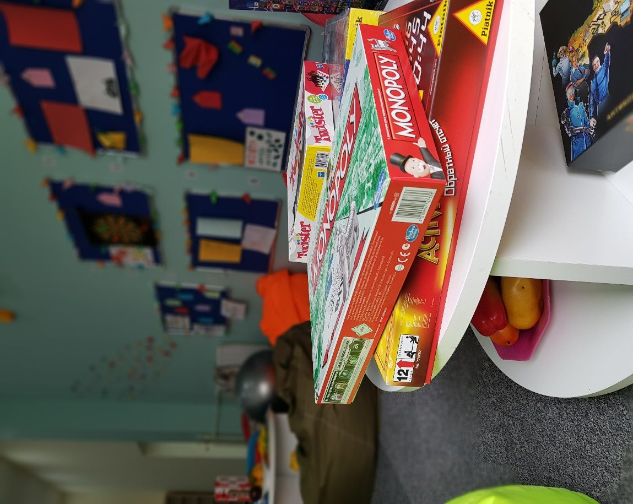
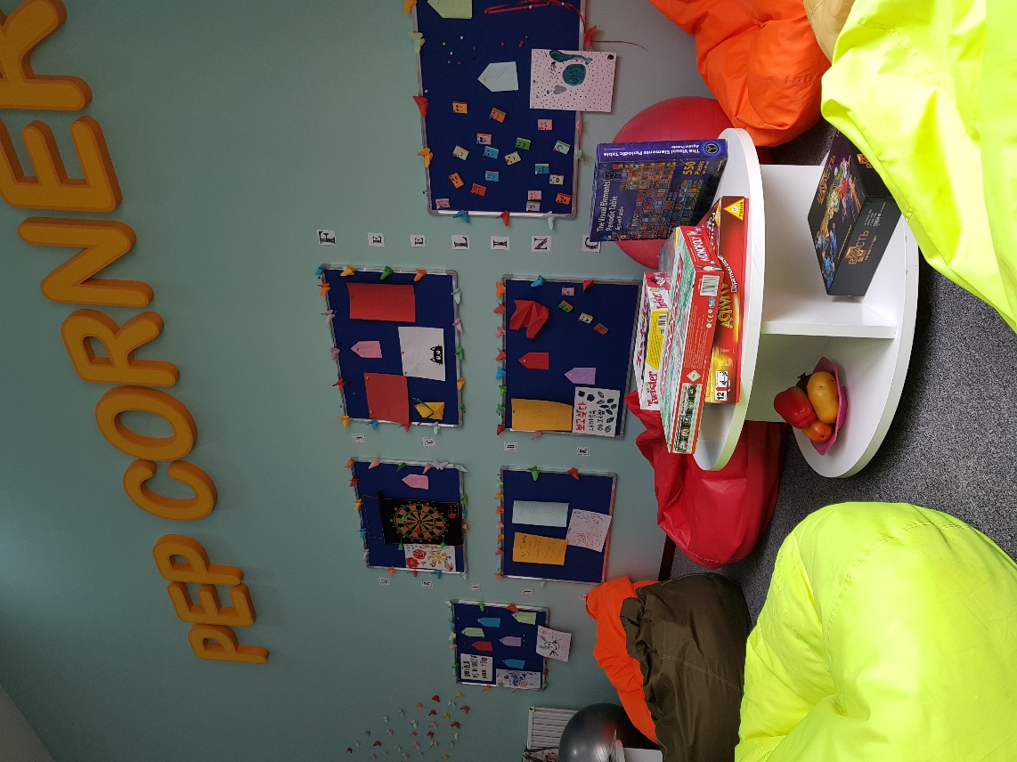
УГОЛОК «PEP CORNER»

Slide 24
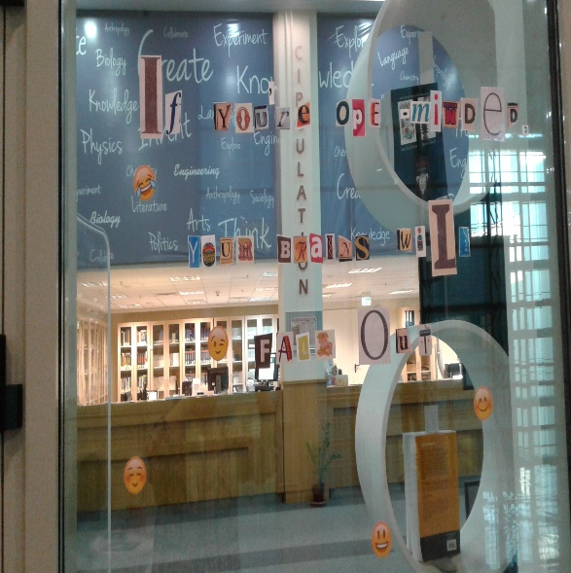
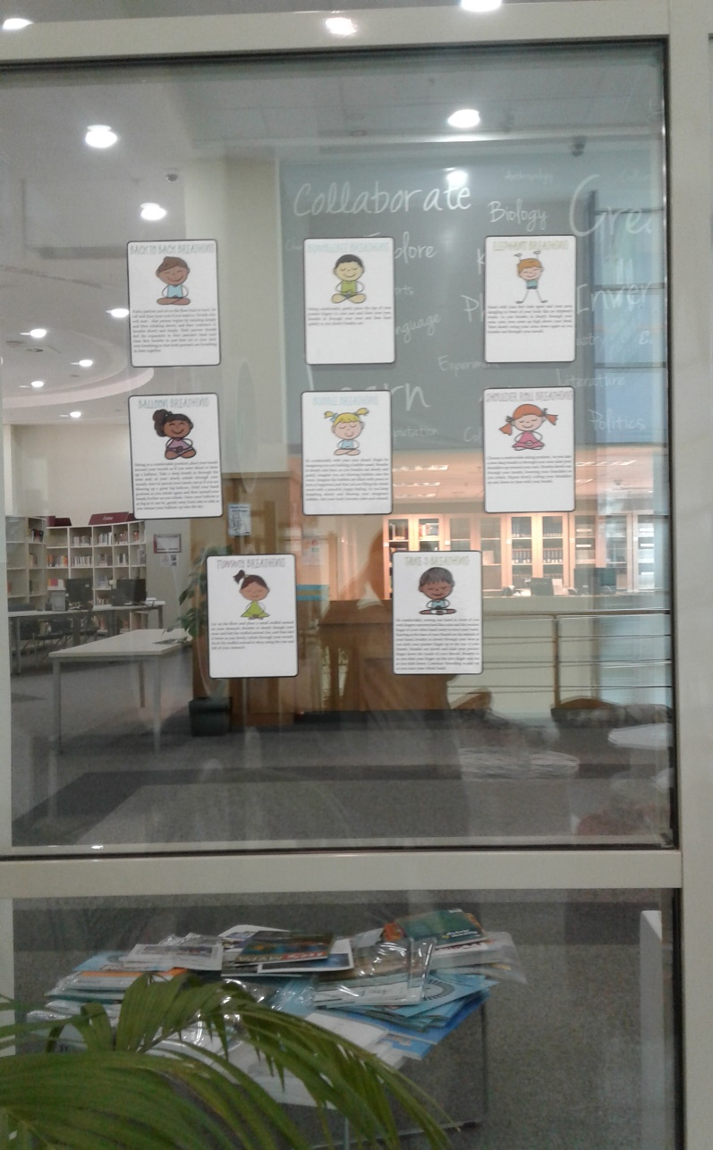
Стена аффирмации в библиотеке НУ

Slide 25
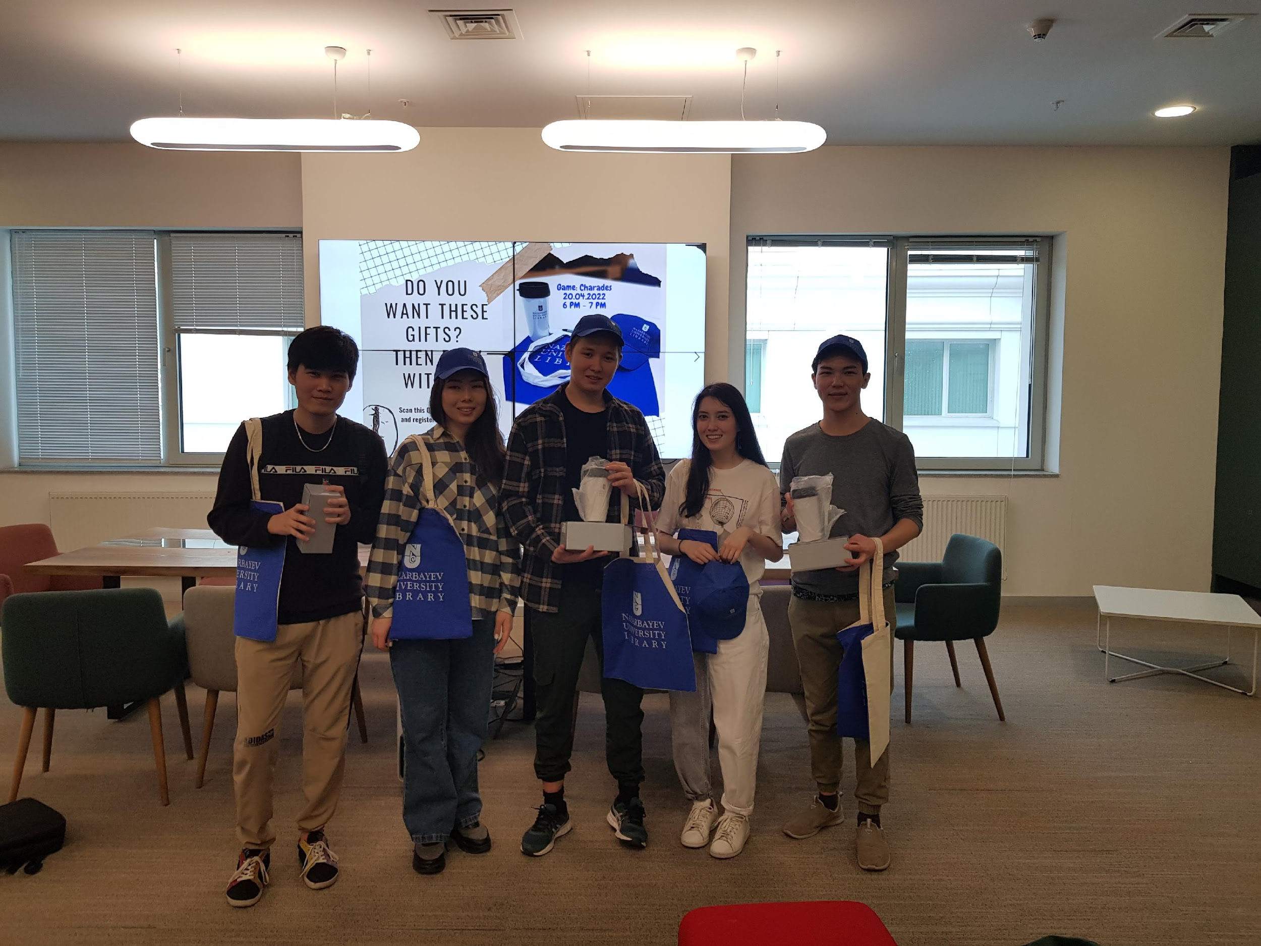
И г р ы

Slide 26
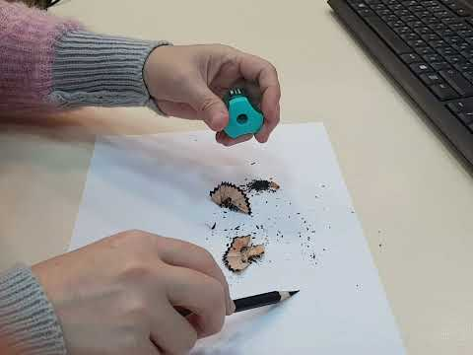
АСМР в библиотеке Назарбаев Университета
АСМР(ASMR)-Автоно́мная сенсо́рная меридиона́льная реа́кция.
Простыми словами АСМР — это приятная реакция человека в виде общей расслабленности и мурашек по коже, вызванная стимуляцией слуховых или зрительных органов чувств.
АСМР видео — это видео ролик призванный задействовать те самые АСМР ощущения по средствам слуховых или зрительных образов.
АСМР триггеры — это действия позволяющие получить АСМР эффект намного быстрее. Постукивание по разным предметам, вождение кончиками пальцев по шершавой поверхности, перебирание кубиков, камушек, палочек или поглаживание своих рук, всё это будет считаться АСМР триггерами.

Slide 27
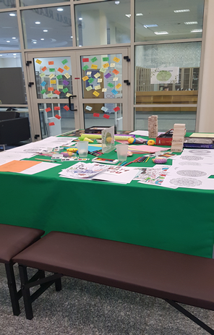
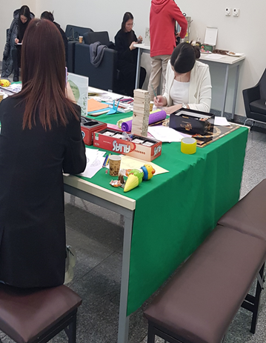
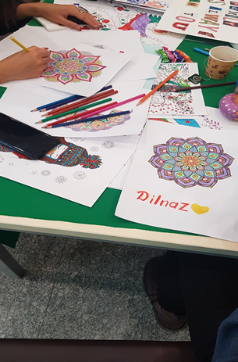
Раскраска и рисования

Slide 28
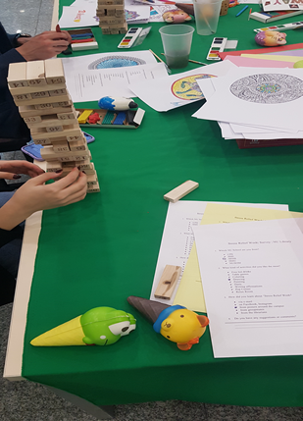
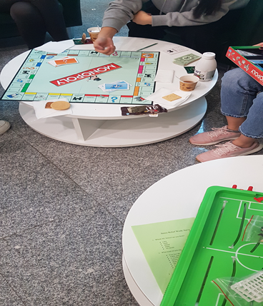
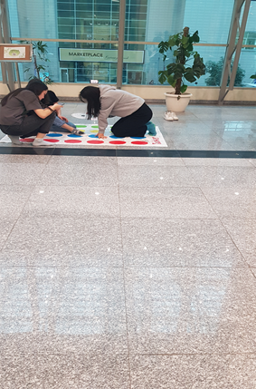
Настольные игры

Slide 29
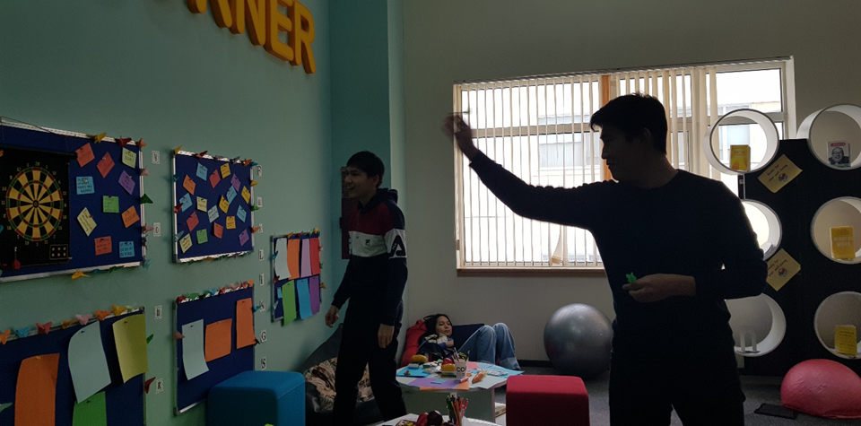
ДАРТС

Slide 30
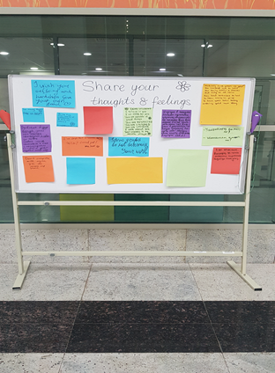
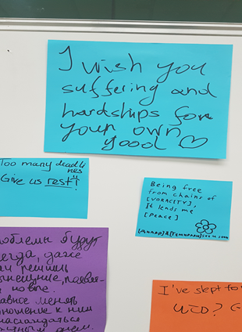
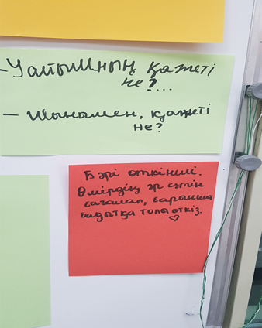
Доска для записи эмоции от студентов во время экзаменов

Slide 31
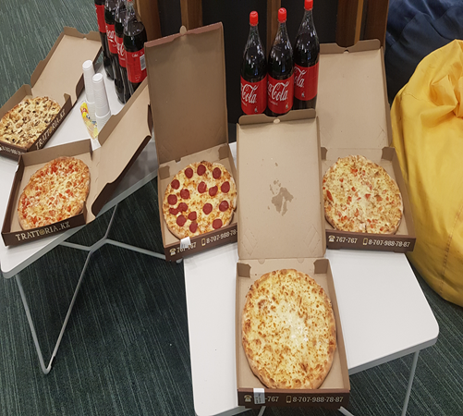
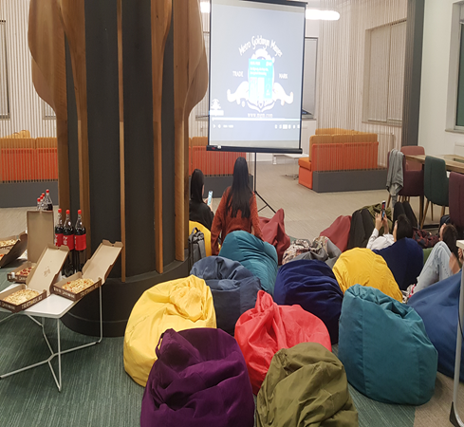
Просмотр фильма

Slide 32
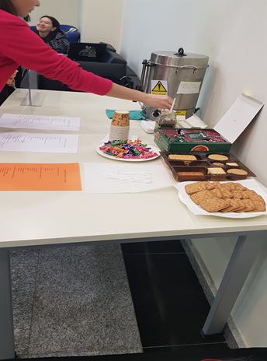
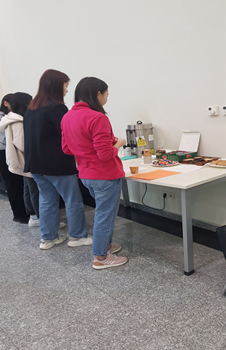
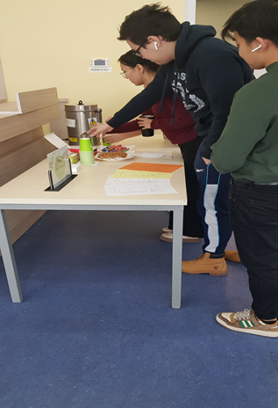
Чайный уголок

Slide 33
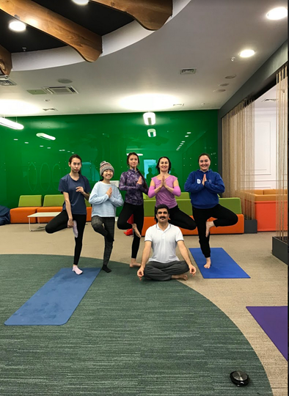
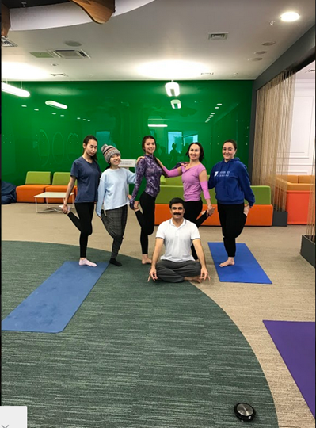
Йога

Slide 34
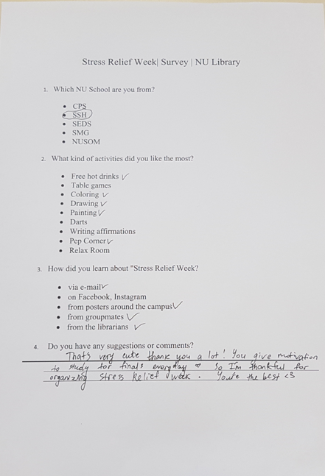
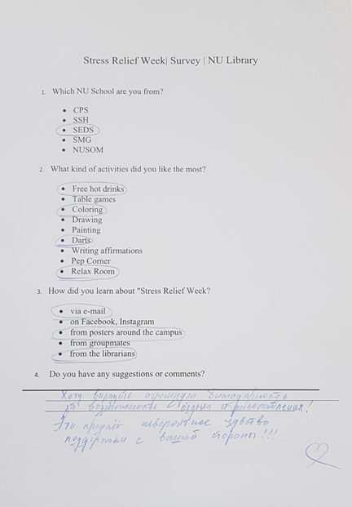
Отзывы от студентов

Slide 35
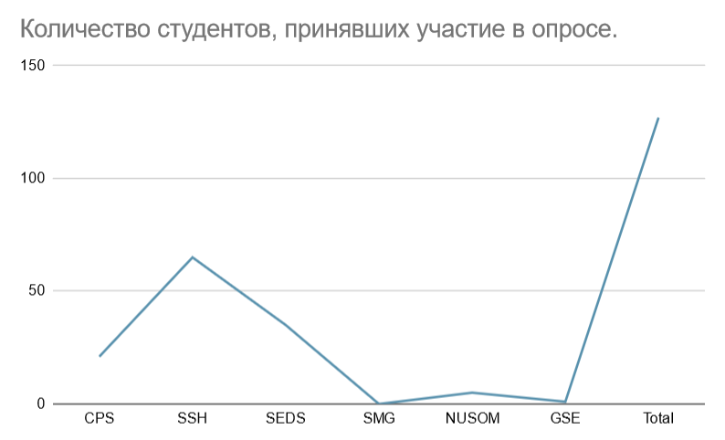
Эффективность пользователей

Slide 36
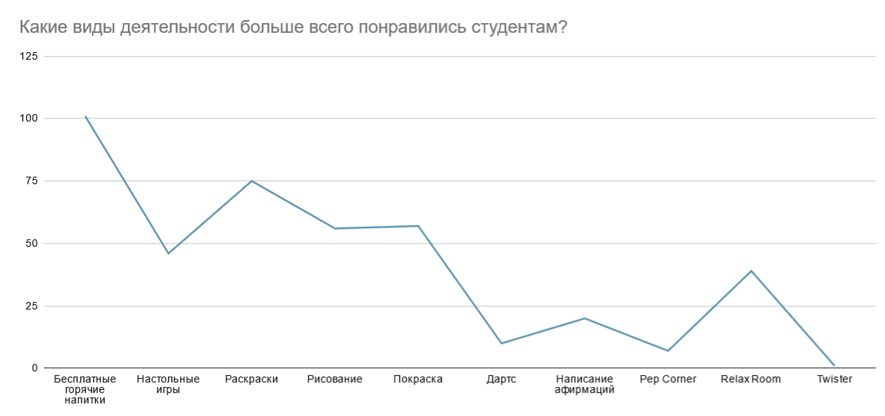
Эффективность пользователей

Slide 37
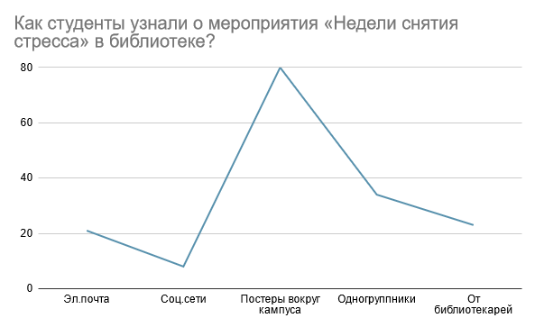
Эффективность пользователей

Slide 38
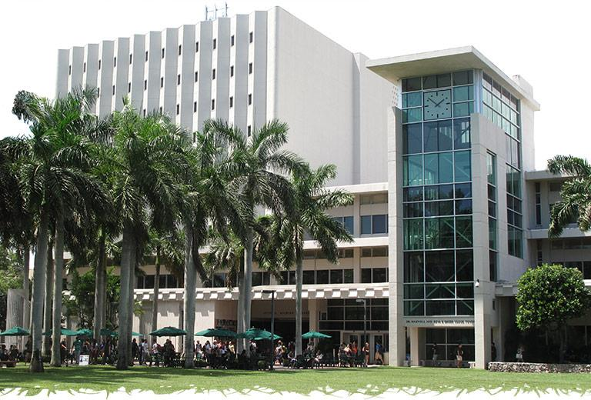
Зарубежные библиотеки
Библиотека Университета Майами имени Отто Г. Рихтер

Slide 39
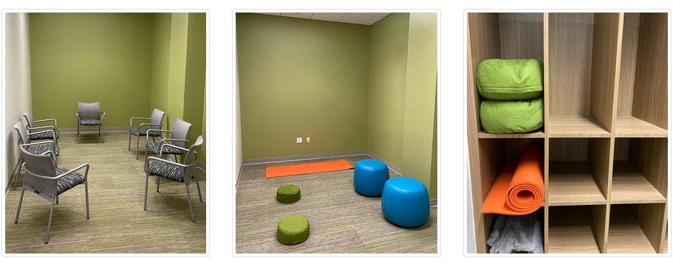
Комната для медитации

Slide 40
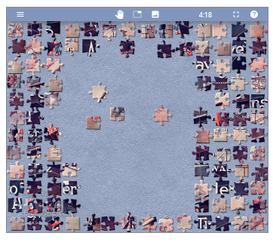

Цифровая головоломка с выбором, доступным в Смитсоновском институте.

Slide 41
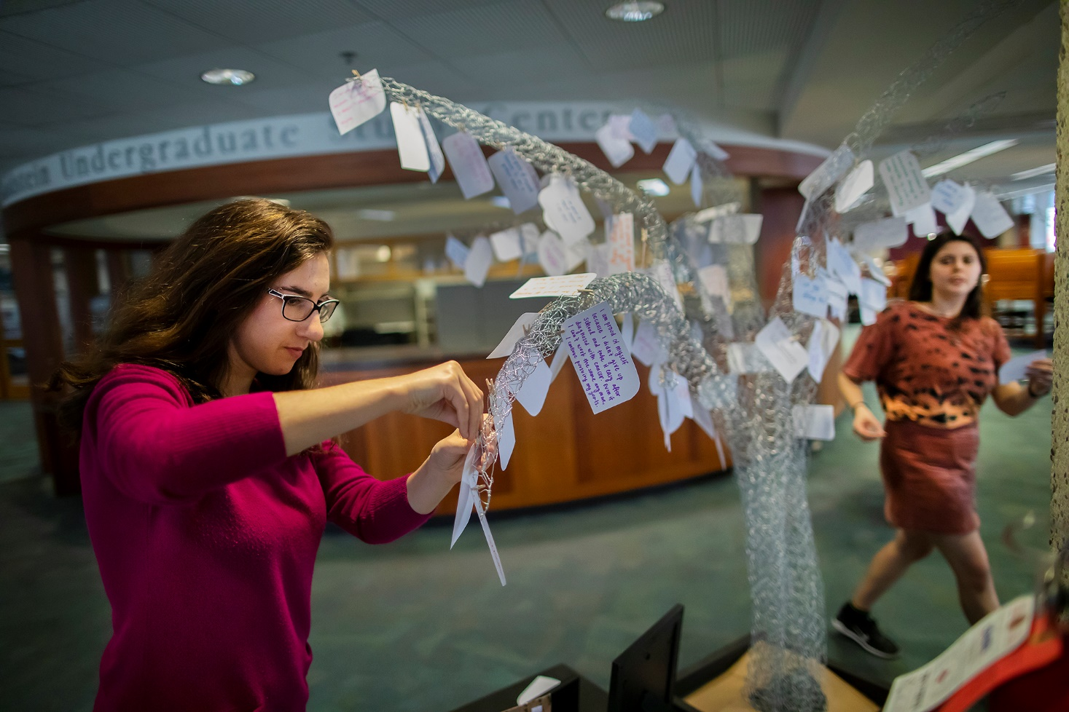
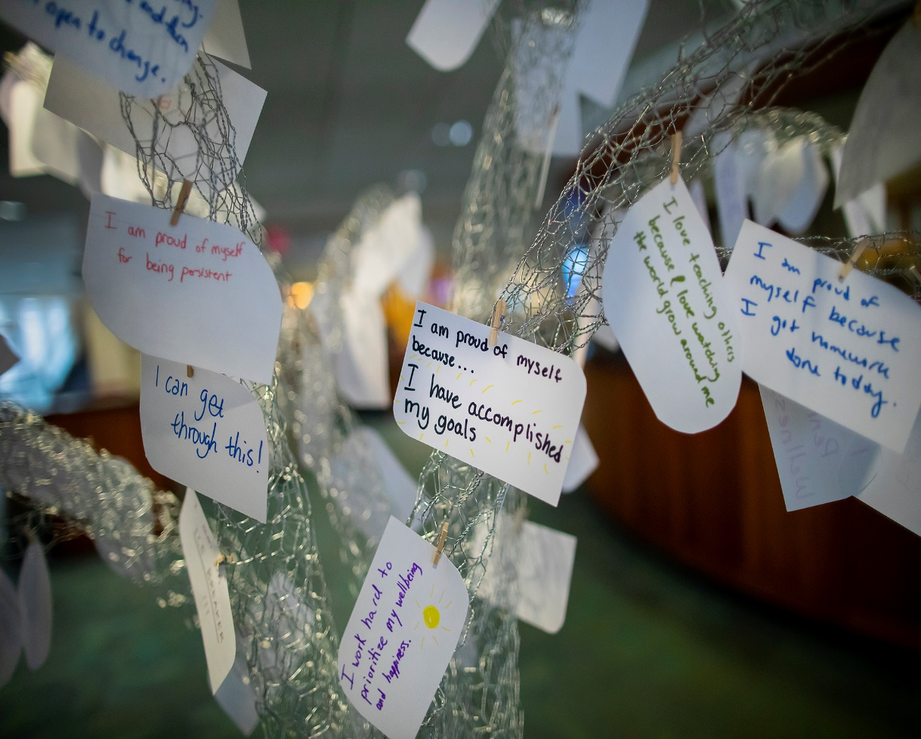
Университет Пенсильвании Дерево аффирмаций

Slide 42
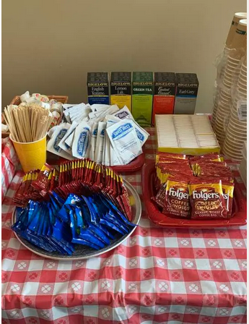
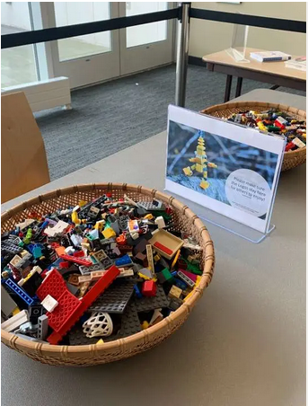
Университет Салисбури

Slide 43
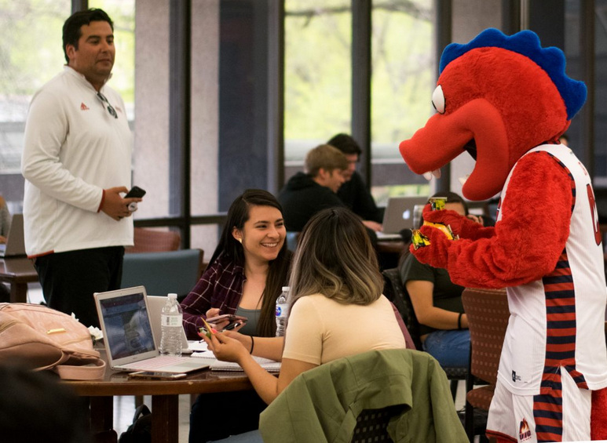
Университет Иллинойс Чикаго
Талисман Университета Иллинойс Чикаго Спарки Д. Дракон, как известно, заглядывал в библиотеку во время экзаменов, чтобы помочь раздать батончики мюсли студентам.

Slide 44
Гулнур Усенова | Лаззат Арыстанова
Библиотека Назарбаев Университета 5-9 декабря, 2022 | 9.00 - 17.30
Как мы можем помочь пользователю
в стрессовой ситуации
Практикум

Slide 45

ЯПОНСКИЙ
МЕТОД
РАССЛАБЛЕНИЯ
ЗА 5 МИНУТ

Slide 46
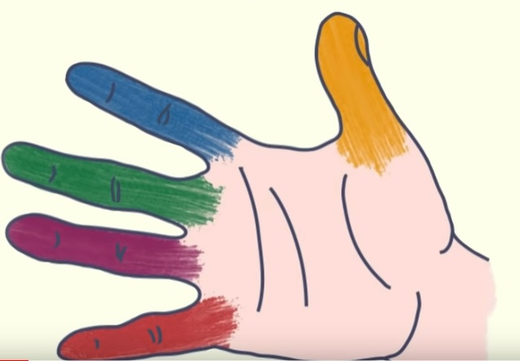
Чтобы практиковать эту технику, важно понимать, что каждый из пальцев нашей руки представляет собой различное чувство или отношение.[4]

Slide 47
РЕЗЮМЕ:
Большой палец помогает бороться с такими эмоциями, как тревога и беспокойство.
Индекс может помочь вам побороть страх.
Средний палец помогает контролировать гнев и обиду.
Безымянный палец может помочь вам бороться с депрессией и грустью. Кроме того, он отвечает за то, чтобы сделать вас более решительным.
А мизинец помогает успокоить тревогу и повышает оптимизм и уверенность. Этот палец символизирует самооценку. [4]
тревога и беспокойство
страх
гнев и обида
депрессия и грусть
оптимизм и уверенность

Slide 48





Чтобы гармонизировать жизненную энергию в теле, возьмитесь за палец противоположной рукой, обхватив его всеми пальцами и большим пальцем.
Теперь держите каждый палец в течение одной-двух минут. [4]

Slide 49
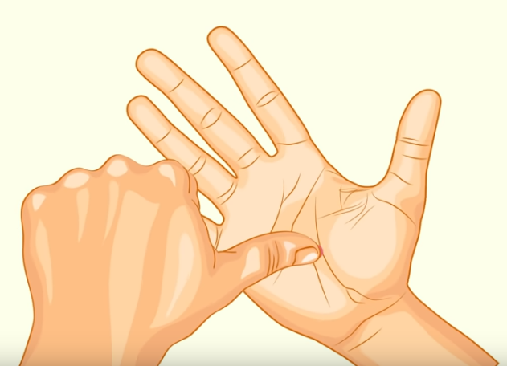
Если вы хотите успокоить свой ум, слегка нажмите в центре ладони большим пальцем противоположной руки и удерживайте его не менее одной минуты. [4]

Slide 50
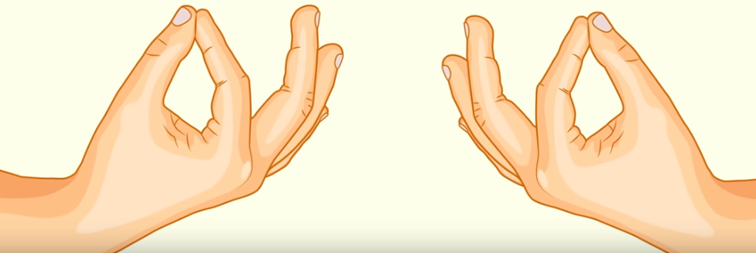
Практикуйте эту технику каждый день, чтобы сохранять спокойствие и восстановить внутренний баланс.[4]

Slide 51
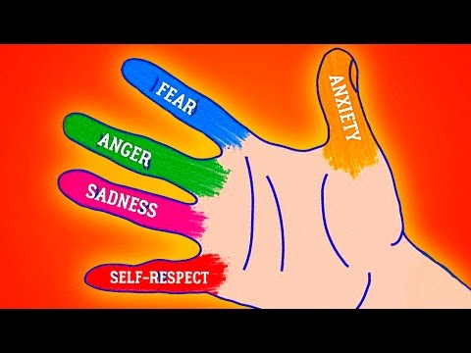

Slide 52
Тренировочный энерджайзер «Стоп-ходьба»

Slide 53


Slide 54
Источники:
[1]
[2]
[3]
https://www.library.miami.edu/spaces/meditation-room.html
https://blog.library.si.edu/blog/2021/10/21/digital-jigsaw-puzzles-fall-2021-edition/#.Y4mLT1RByUk
https://penntoday.upenn.edu/news/affirmation-tree-grows-penn
https://www.salisbury.edu/
https://library.uic.edu/about/students/uep/finals/
https://www.youtube.com/watch?v=m3-O7gPsQK0&t=1s
https://www.youtube.com/watch?v=oTpXlpxFoBI&t=102s

Slide 55
Спасибо за внимание!

Slide 56
Гулнур Усенова
Старший менеджер Офиса обслуживания пользователей библиотеки НУ
Email: gulnur.ussenova@nu.edu.kz

